Slide 1
CHÀO MỪNG CÁC EM
ĐẾN VỚI
BÀI GIẢNG HÔM NAY

Slide 2
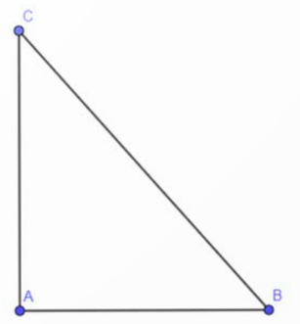
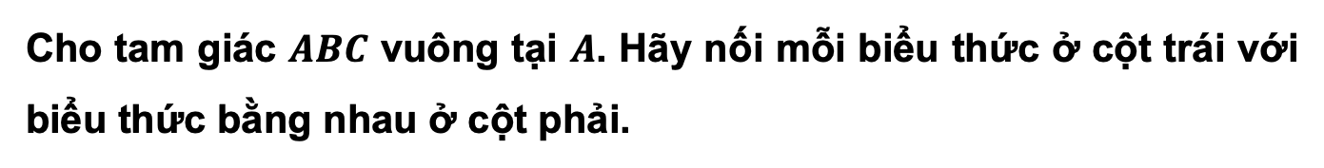
KHỞI ĐỘNG
PHIẾU HỌC TẬP
Cho tam giác $ABC$ vuông tại $A$. Hãy nối mỗi biểu thức ở cột trái với biểu thức bằng nhau ở cột phải.

Slide 3
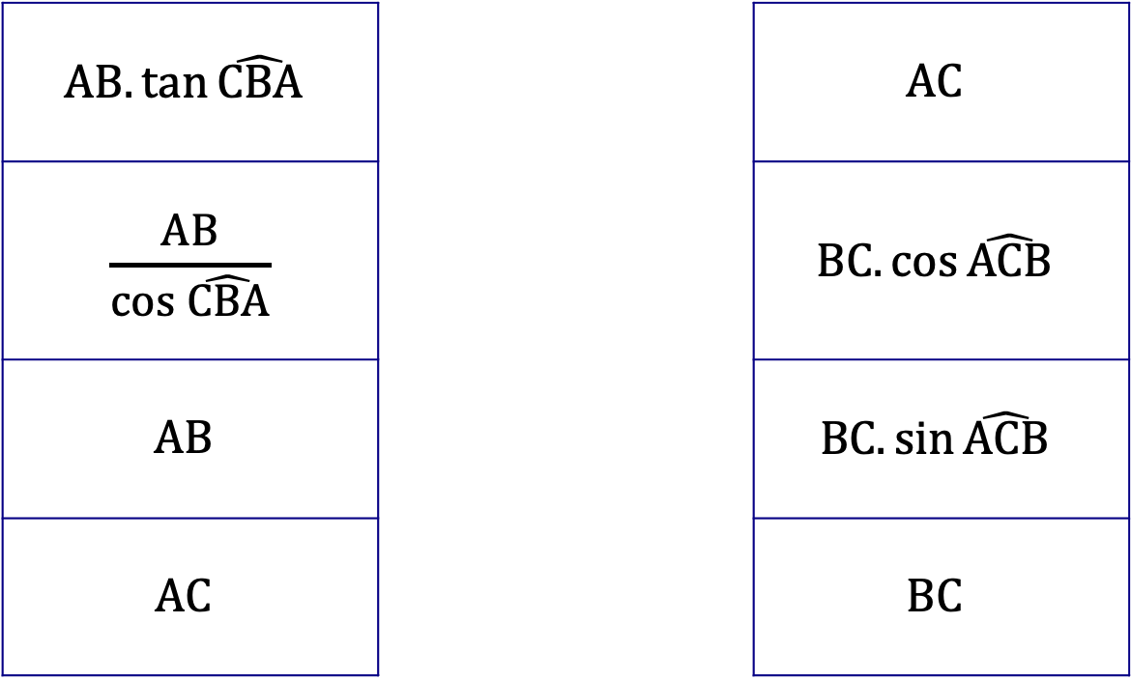
$$AB.\tan{\hat{CBA}}$$ |  | $$AC$$
$\frac{AB}{\cos{\hat{CBA}}}$ |  | $$BC.\cos{\hat{ACB}}$$
$$AB$$ |  | $$BC.\sin{\hat{ACB}}$$
$$AC$$ |  | $$BC$$

Slide 4
TÍNH CHIỀU CAO VÀ
XÁC ĐỊNH KHOẢNG CÁCH

Slide 5
01
HÌNH THÀNH KIẾN THỨC MỚI

Slide 6
Tính chiều cao và xác định khoảng cách
Nhiệm vụ 1 : Tìm hiểu cách đo chiều cao và khoảng cách trong thực tế
PHIẾU HỌC TẬP SỐ 1
PHIẾU HỌC TẬP SỐ 2

Slide 7
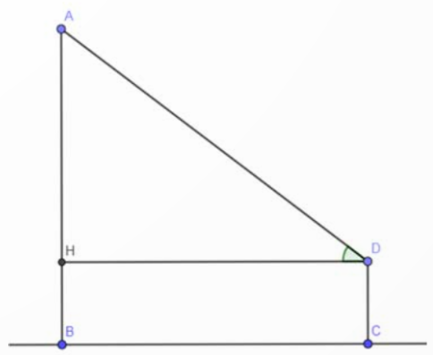
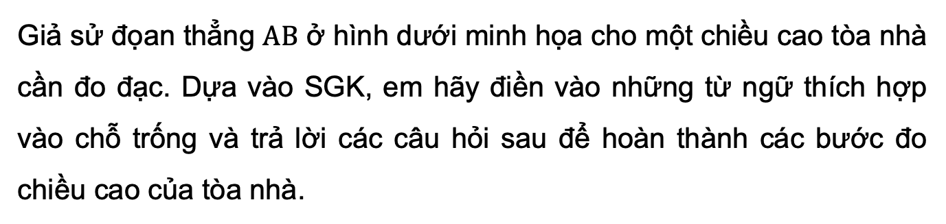
PHIẾU HỌC TẬP SỐ 1
Giả sử đọan thẳng $AB$ ở hình dưới minh họa cho một chiều cao tòa nhà cần đo đạc. Dựa vào SGK, em hãy điền vào những từ ngữ thích hợp vào chỗ trống và trả lời các câu hỏi sau để hoàn thành các bước đo chiều cao của tòa nhà.

Slide 8
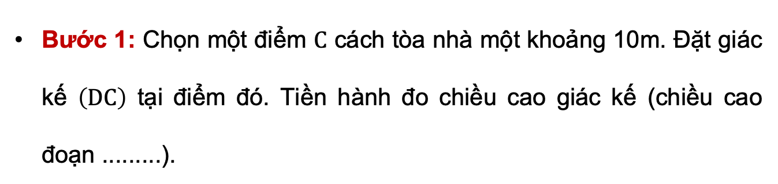

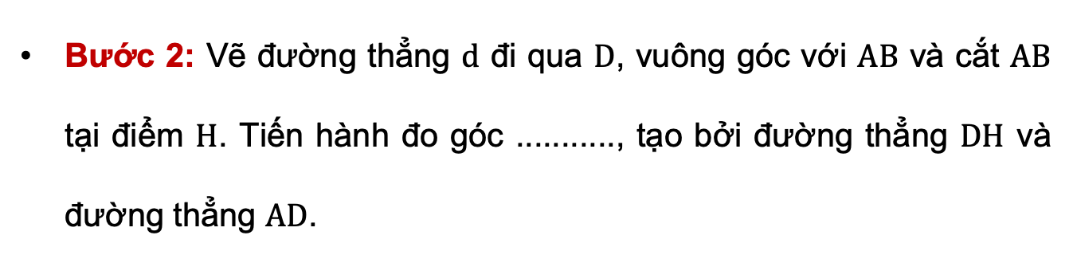
Bước 1: Chọn một điểm $C$ cách tòa nhà một khoảng 10m. Đặt giác kế $\left(DC\right)$ tại điểm đó. Tiền hành đo chiều cao giác kế (chiều cao đoạn .........).
DC
Bước 2: Vẽ đường thẳng $d$ đi qua $D$, vuông góc với $AB$ và cắt $AB$ tại điểm $H$. Tiến hành đo góc ..........., tạo bởi đường thẳng $DH$ và đường thẳng $AD$.
$$\hat{HDA}$$

Slide 9
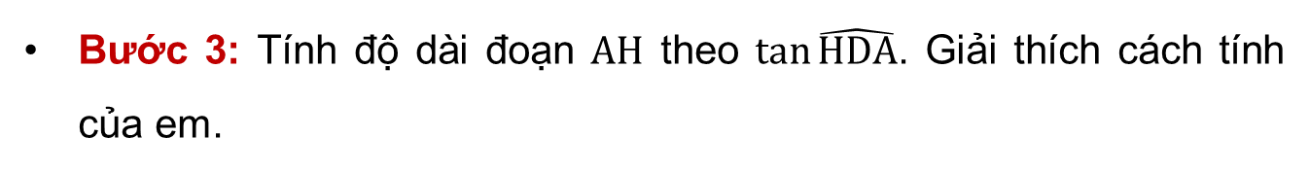
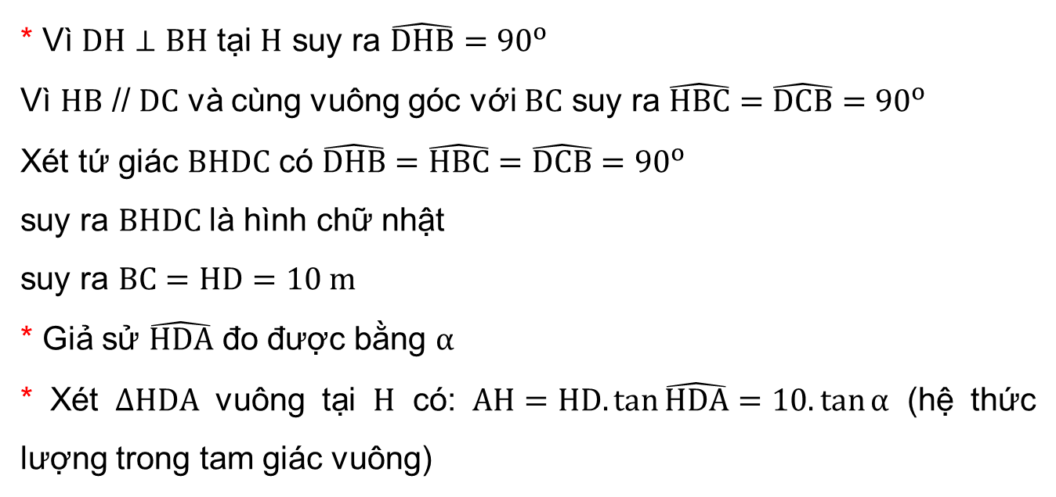
Bước 3: Tính độ dài đoạn $AH$ theo $\tan{\hat{HDA}}$. Giải thích cách tính của em.
* Vì $DH⊥BH$ tại $H$ suy ra $\hat{DHB}={90}^{o}$
Vì $HB$ // $DC$ và cùng vuông góc với $BC$ suy ra $\hat{HBC}=\hat{DCB}={90}^{o}$
Xét tứ giác $BHDC$ có $\hat{DHB}=\hat{HBC}=\hat{DCB}={90}^{o}$
suy ra $BHDC$ là hình chữ nhật
suy ra $BC=HD=10 m$
* Giả sử $\hat{HDA}$ đo được bằng $α$
* Xét $∆HDA$ vuông tại $H$ có: $AH=HD.\tan{\hat{HDA}}=10.\tan{α}$ (hệ thức lượng trong tam giác vuông)

Slide 10
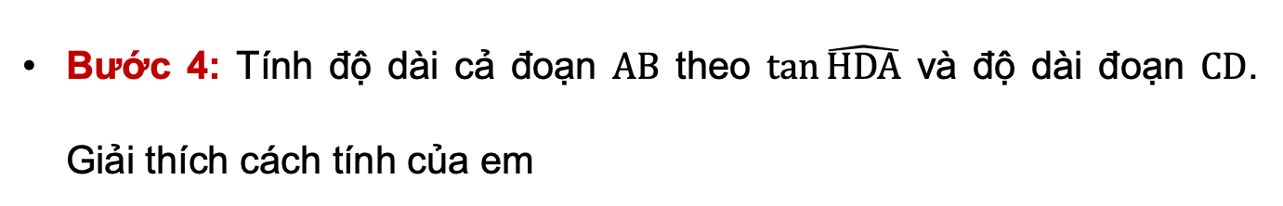
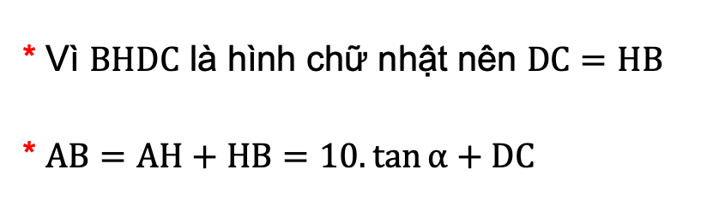
Bước 4: Tính độ dài cả đoạn $AB$ theo $\tan{\hat{HDA}}$ và độ dài đoạn $CD$. Giải thích cách tính của em
* Vì $BHDC$ là hình chữ nhật nên $DC=HB$
* $AB=AH+HB=10.\tan{α}+DC$

Slide 11
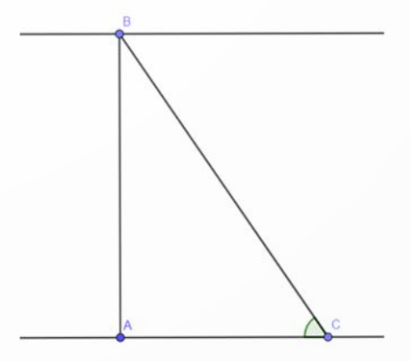
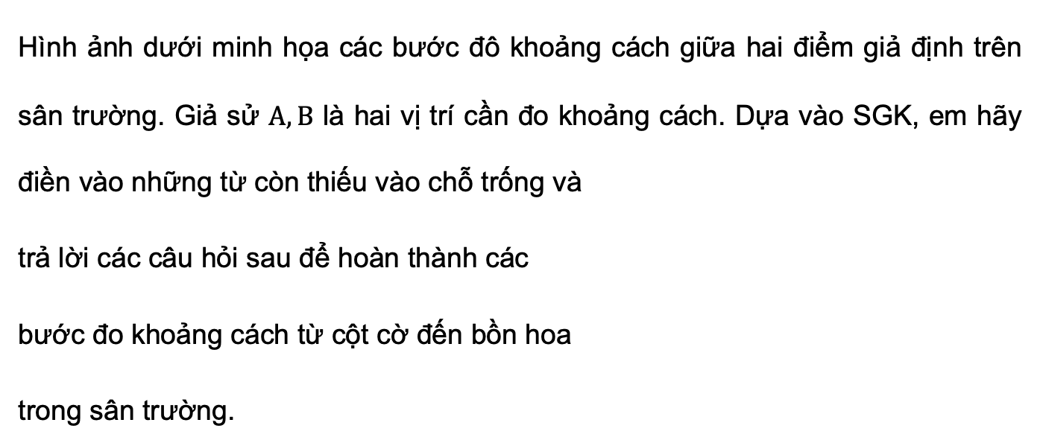
PHIẾU HỌC TẬP SỐ 2
Hình ảnh dưới minh họa các bước đô khoảng cách giữa hai điểm giả định trên sân trường. Giả sử $A, B$ là hai vị trí cần đo khoảng cách. Dựa vào SGK, em hãy điền vào những từ còn thiếu vào chỗ trống và
trả lời các câu hỏi sau để hoàn thành các
bước đo khoảng cách từ cột cờ đến bồn hoa
trong sân trường.

Slide 12
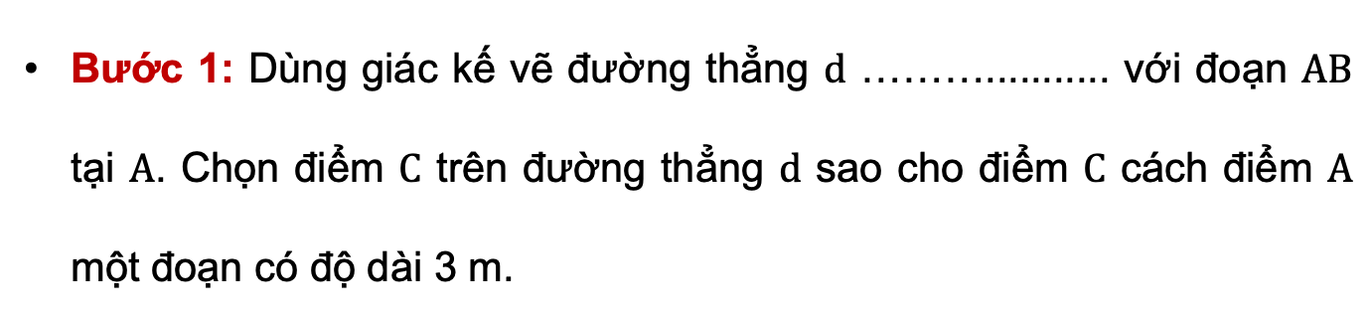

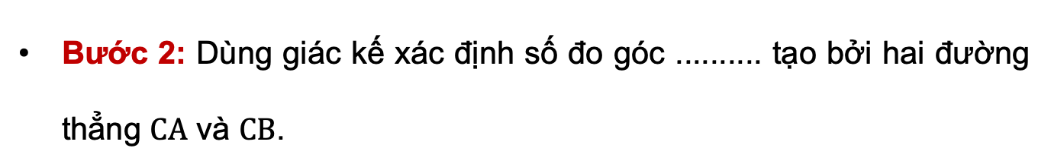
Bước 1: Dùng giác kế vẽ đường thẳng $d$ ………........... với đoạn $AB$ tại $A$. Chọn điểm $C$ trên đường thẳng $d$ sao cho điểm $C$ cách điểm $A$ một đoạn có độ dài 3 m.
vuông góc
Bước 2: Dùng giác kế xác định số đo góc .......... tạo bởi hai đường thẳng $CA$ và $CB$.
$$\hat{ACB}$$

Slide 13
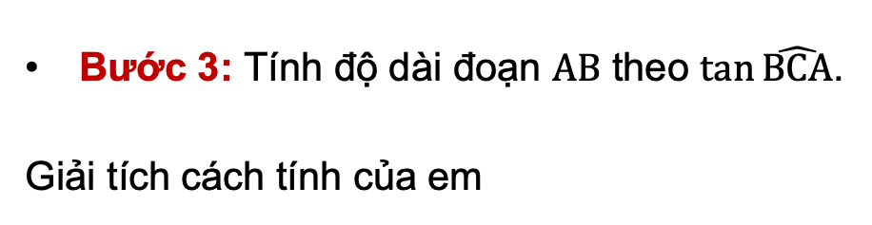
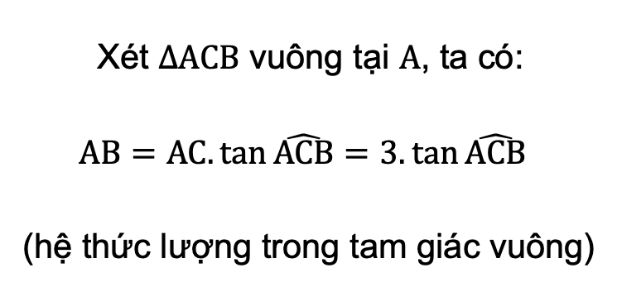
Bước 3: Tính độ dài đoạn $AB$ theo $\tan{\hat{BCA}}$.
Giải tích cách tính của em
Xét $∆ACB$ vuông tại $A$, ta có:
$AB=AC.\tan{\hat{ACB}}=3.\tan{\hat{ACB}}$
(hệ thức lượng trong tam giác vuông)

Slide 14
Nhiệm vụ 2 : Thực hành đo đạc
Các nhóm di chuyển xuống sân trường và thực hiện lần lượt theo sự phân công:
Nhóm 1, 2 thực hiện đo chiều cao của một tòa nhà trong trường.
Nhóm 3, 4 thực hiện đo khoảng cách hai điểm giả định trên sân trường (như hai điểm hai bên bờ sông).

Slide 15
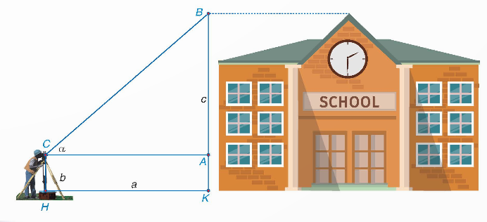
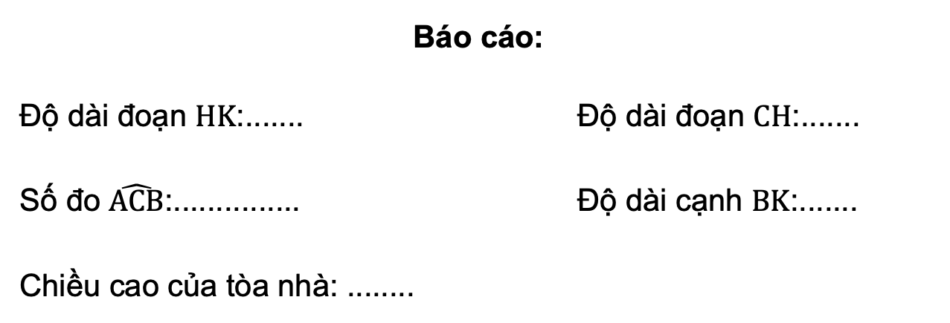
Nhóm 1, 2:
Báo cáo:
Độ dài đoạn $HK$:....... Độ dài đoạn $CH$:.......
Số đo $\hat{ACB}$:............... Độ dài cạnh $BK$:.......
Chiều cao của tòa nhà: ........

Slide 16
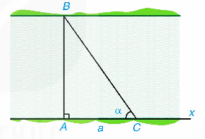
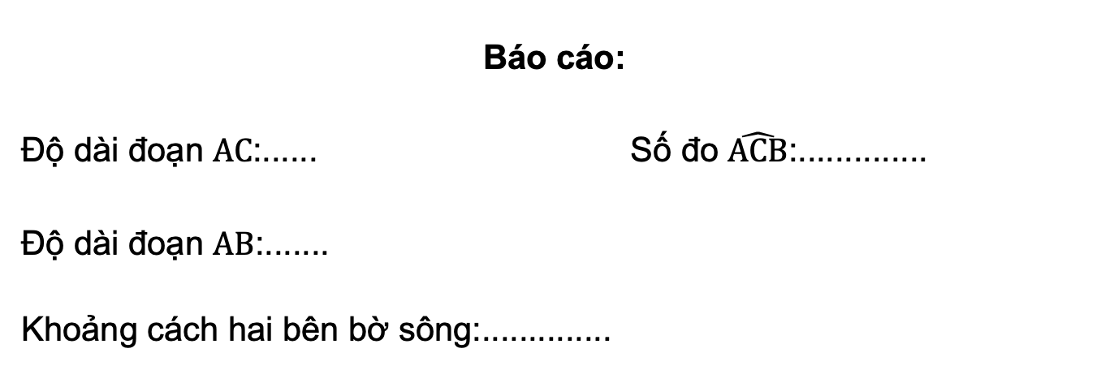
Nhóm 3, 4:
Báo cáo:
Độ dài đoạn $AC$:...... Số đo $\hat{ACB}$:..............
Độ dài đoạn $AB$:.......
Khoảng cách hai bên bờ sông:..............

Slide 17
02
LUYỆN TẬP

Slide 18
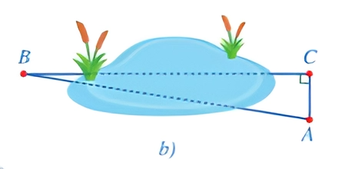
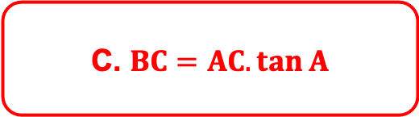
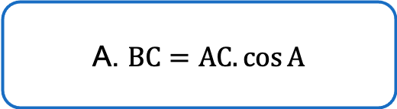
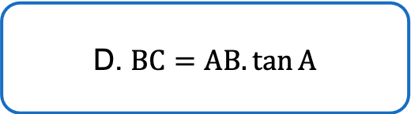
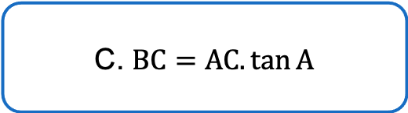
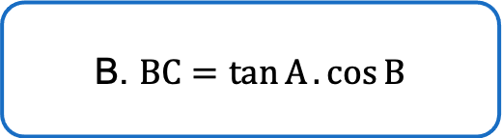
Câu 1. Người ta muốn đo vị trí BC bị ngăn cách bởi một cái ao sâu. Vì thế nên người ta đã chọn thêm một điểm A, sao cho ba điểm A, B, C tạo thành tam giác vuông tại C.
Công thức tính khoảng cách của vị trí B, C là:
A. $BC=AC.\cos{A}$
B. $BC=\tan{A}.\cos{B}$
C. $BC=AC.\tan{A}$
D. $BC=AB.\tan{A}$
C. $BC=AC.\tan{A}$

Slide 19
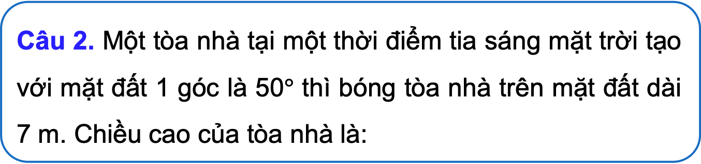
Câu 2. Một tòa nhà tại một thời điểm tia sáng mặt trời tạo với mặt đất 1 góc là 50$°$ thì bóng tòa nhà trên mặt đất dài 7 m. Chiều cao của tòa nhà là:
A. 7,5 m
B. 9 m
D. 8,34 m
C. 8,8 m
D. 8,34 m

Slide 20

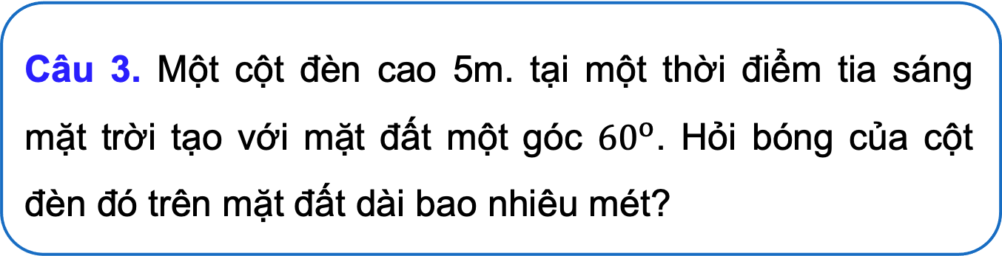
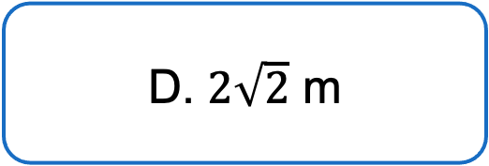
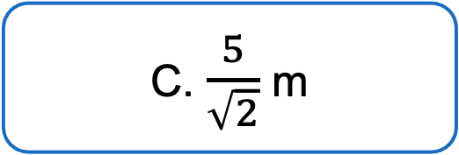
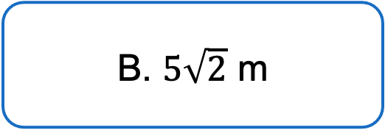
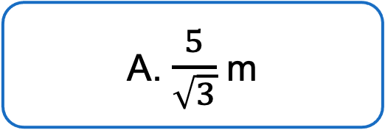
Câu 3. Một cột đèn cao 5m. tại một thời điểm tia sáng mặt trời tạo với mặt đất một góc ${60}^{o}$. Hỏi bóng của cột đèn đó trên mặt đất dài bao nhiêu mét?
A. $\frac{5}{\sqrt{3}}$ m
A. $\frac{5}{\sqrt{3}}$ m
B. $5\sqrt{2}$ m
C. $\frac{5}{\sqrt{2}}$ m
D. $2\sqrt{2}$ m

Slide 21
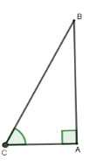

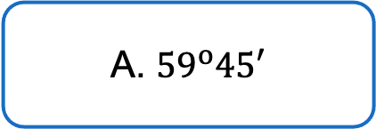
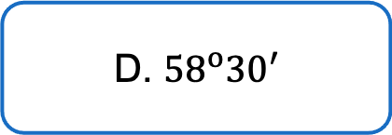
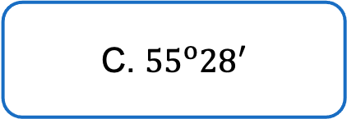
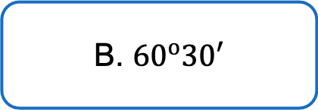
Câu 4. Cột cột đèn điện AB cao 6 m có bóng in trên mặt đất là AC 3,5 m. Hãy tính góc BCA (làm tròn đến phút) mà tia sáng mặt trời tạo với mặt đất.
A. ${59}^{o}45′$
A. ${59}^{o}45′$
B. ${60}^{o}30′$
C. ${55}^{o}28′$
D. ${58}^{o}30′$

Slide 22
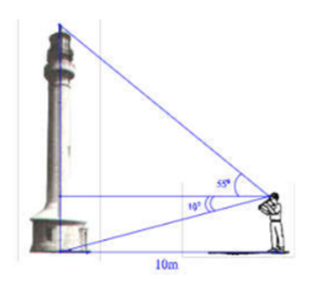
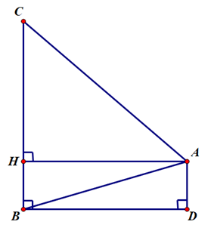
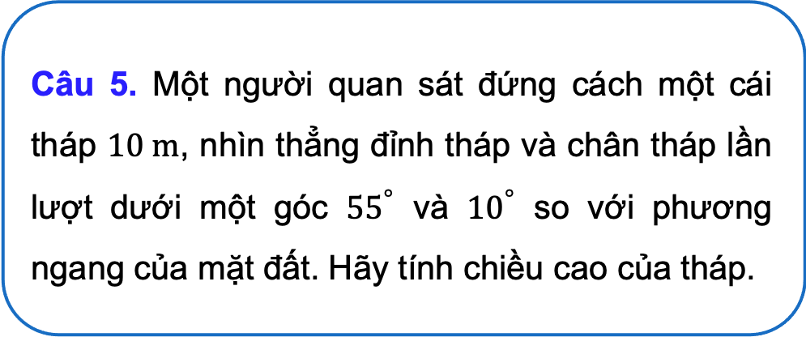
Câu 5. Một người quan sát đứng cách một cái tháp $10 m$, nhìn thẳng đỉnh tháp và chân tháp lần lượt dưới một góc $55^{°}$ và $10^{°}$ so với phương ngang của mặt đất. Hãy tính chiều cao của tháp.
A. 16 m
A. 16 m
B. 18 m
C. 17 m
D. 15 m

Slide 23

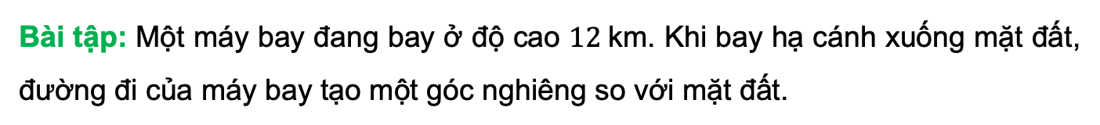
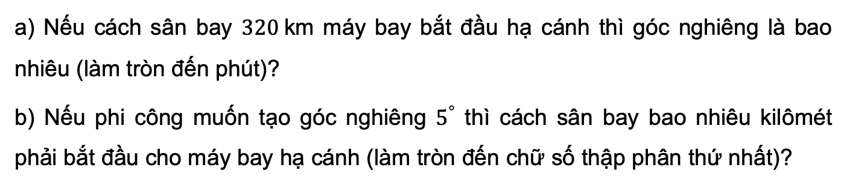
Bài tập: Một máy bay đang bay ở độ cao $12 \text{km}$. Khi bay hạ cánh xuống mặt đất, đường đi của máy bay tạo một góc nghiêng so với mặt đất.
a) Nếu cách sân bay $320 \text{km}$ máy bay bắt đầu hạ cánh thì góc nghiêng là bao nhiêu (làm tròn đến phút)?
b) Nếu phi công muốn tạo góc nghiêng $5^{°}$ thì cách sân bay bao nhiêu kilômét phải bắt đầu cho máy bay hạ cánh (làm tròn đến chữ số thập phân thứ nhất)?

Slide 24
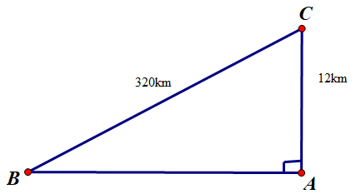
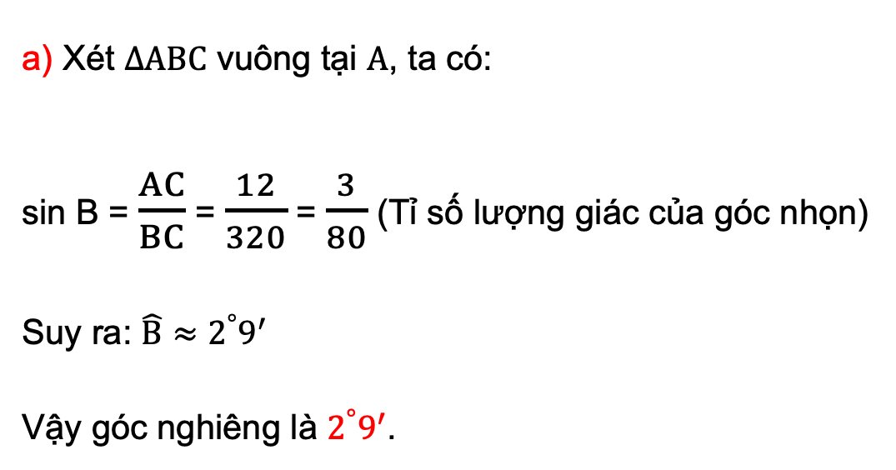
Giải
a) Xét $ΔABC$ vuông tại $A$, ta có:
sin B = $\frac{AC}{BC}$ = $\frac{12}{320}$ = $\frac{3}{80}$ (Tỉ số lượng giác của góc nhọn)
Suy ra: $\hat{B}≈2^{°}9^{′}$
Vậy góc nghiêng là $2^{°}9^{′}$.

Slide 25
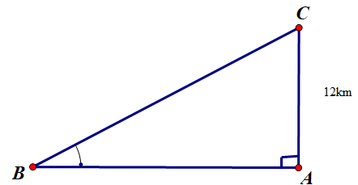
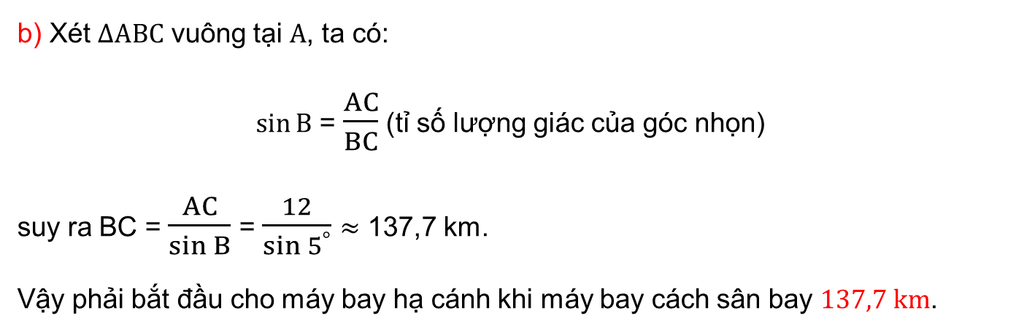
b) Xét $ΔABC$ vuông tại $A$, ta có:
$\sin{B}$ = $\frac{AC}{BC}$ (tỉ số lượng giác của góc nhọn)
suy ra BC = $\frac{AC}{\sin{B}}$ = $\frac{12}{{\sin{5}}^{°}}$ $≈$ 137,7 km.
Vậy phải bắt đầu cho máy bay hạ cánh khi máy bay cách sân bay $137,7 km$.

Slide 26

HƯỚNG DẪN VỀ NHÀ
Ghi nhớ kiến thức trong bài.
Hoàn thành bài tập trong SBT.

Slide 27
CẢM ƠN CÁC EM
ĐÃ LẮNG NGHE,
HẸN GẶP LẠI

